Slide 1
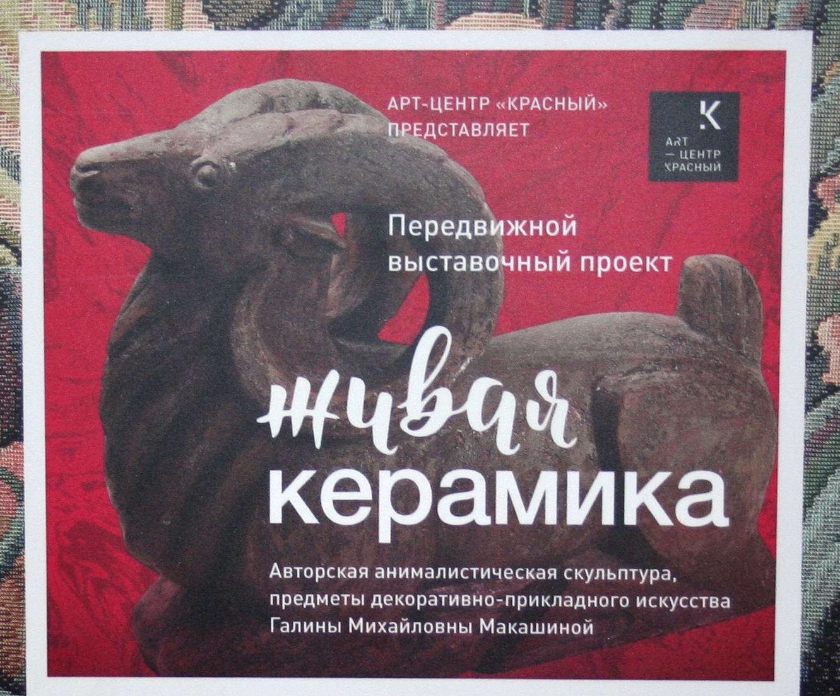

Slide 2
Малая пластика

Slide 14
Терракота – разновидность неглазурованной керамики, изделий из железистой глины. Такса

Slide 15
Бисквит –керамическое изделие, подвергшееся только первичному обжигу. Французский бульдог.

Slide 16
Коллекция «Собаки». Пудель

Slide 17
Коллекция «Собаки»

Slide 18
В каждой фигурке мастер старается проявить характерную позу собаки, запечатлеть особенности породы. Белый бисквит передает фактуру гладкой шерсти, грубый шамот – помог воссоздать упругие завитки шерсти у пуделя и терьера.
Шамот — огнеупорная глина, каолин, обожжённые до потери пластичности, удаления химически связанной воды и доведённая до некоторой степени спекания.

Slide 19
Кувшин «Вожатый с медведем»

Slide 20
Ярмарочный сюжет
Особое место занимает среди бытовых изделий кувшин «Вожатый с медведем», выполненный в 1974 году. Усложненная форма сосуда и превращение его в сказочную объемную фигуру, тематически сближает этот кувшин с традиционной скопинской керамикой.
Рюмочки у персонажей подчеркивают бытовую роль кувшина – в него можно налить квас или морс, а керамика долго будет сохранять температуру напитка в жару.

Slide 21
Коллекция «Зоосад». Гималайский медведь.

Slide 22
Глазурованная керамика
Керамическая глазурь – это непроницаемый слой или покрытие из стекловидного вещества, которое сплавлено с керамическим телом путем обжига.
В 300-538 гг. (в период Кофуна) в Японии посуду украшали зеленоватой глазурью из натурального ясеня.
С 552 по 794 гг. н.э. появились глазури разных цветов.

Slide 23
Коллекция «Зоосад».

Slide 24
«Зоосад. Пленники»
В этой коллекции представлены животные, которые, обыкновенно, встречаются нам только в зоопарках. Галина Михайловна много работала с натуры, изучая пластику зверей в Новосибирском и Московском зоопарках.
Со многими животными она была знакома «поколениями» – знала, кто из них живет парами, когда у животных рождалось потомство, наблюдала, как эти зверята подрастают и сами становятся взрослыми особями.

Slide 25
Коллекция «Зоосад».

Slide 26
Коллекция «Зоосад»

Slide 27
Коллекция «Зоосад»

Slide 28
Коллекция «Зоосад»

Slide 29
Коллекция «Зоосад»

Slide 30
Особое место в творчестве занимает тема материнство
Как скульптор – анималист, Галина Михайловна транслирует эту тему от человеческой любви в изображения животного мира.
При этом мастерство позволяет представить все разнообразие скульптурной пластики и возможных техник и материалов.
Фигура матери и ребенка «Вечер», статуэтка лани, кормящей своего олененка, «Мама Яка» со своим детенышем – символы матери и дитя. А вот медведица с медвежатами – образец стилизованной работы, где персонажам приданы несколько утрированные, сказочные черты.

Slide 31
Коллекция «Материнство»

Slide 32
Коллекция «Материнство»

Slide 33
«Лань с олененком»

Slide 34
Коллекция «Материнство»

Slide 35
Коллекция «Интерьер»

Slide 36
Девушки в цветных сарафанах. Фаянс
Фая́нс — керамические изделия, имеющие плотный мелкопористый черепок, покрытые прозрачной или глухой глазурью. Для изготовления фаянса применяются те же материалы, что и для производства фарфора, и сходная технология. Высшим сортом фаянса считается Опак (грубый сорт фаянса). Близкие к фаянсу изделия изготовлялись в Древнем Египте и Китае IV—V вв., позднее — в Иране, Корее и Японии в XI—XIII вв.

Slide 37
Коллекция «Интерьер»

Slide 38
Коллекция «Интерьер»

Slide 39
Поливная керамика
Своеобразием отличается нанесение жидкой краски – ангобов.
Ангоб – тонкий слой сырой белой или цветной глины, который наносят до обжига.
Их просто выливают на поверхность каплями.
Эта техника называется – поливная керамика.

Slide 40
Коллекция «Стилизация»

Slide 41
Поиск новых форм
Работая с керамикой, Галина Макашина постоянно вела творческий поиск новых форм. Ее вдохновляли примеры работы мастеров Крайнего Севера.
Алтайскую «Пазырыкскую культуру» археологи открыли для мира в 1930-х годах. Реалистичные фигурки животных и птиц из алтайских курганов, выполненные в скифо-сибирском зверином стиле, дали автору возможность стилизовать под «Пазырык» фигурку воющего волка.

Slide 42
Коллекция «Стилизация»

Slide 43
«Хранительница огня»

Slide 44
Мотивы Крайнего Севера
Искусство северных народов отразилось в подсвечнике «Хранительница огня» и фигурке северного оленя.
Олень покрыт глазурью так необычно, что кажется реально занесенным снегом.

Slide 45
Коллекция «Декоративно-прикладное искусство» , ваза «Жар-Птица»

Slide 46
Ковш-птица
Ваза для фруктов «Жар-Птица» (1969 г.)обыгрывает тему ковша – братины в форме птичьей фигурки. Такие «птицы», на древних пирах, передавались по кругу, создавая у сидящих за столом людей чувство братского единства. Хвост Жар – Птицы окрашен ярким цветным узором, выполненным в любимой автором технике поливы.

Slide 47
Коллекция «Стилизация»

Slide 48
Коллекция «Стилизация»

Slide 49
Коллекция «Стилизация»

Slide 50
Стилизация реального образа
Декоративная голова льва открывает еще одну грань творчества Макашиной – изящная стилизация реального образа, в декоративный, но не доходящий до полной абстракции предмет.
Голова выполнена в сложной технике восстановительного обжига – уже расписанную глазурью и обожженную керамику снова помещают в печь на высокие температуры.

Slide 51
Музей приглашает
Здвинский районный музей приглашает посетить уникальную выставку новосибирской художницы и скульптора Галины Макашиной – «Живая керамика».
Выставка будет действовать с 07.09.-.01.11. с Пн.-Пт., с 9.00 – 17.00 ч.
Контактный телефон: 21-961

